Slide 1
Сумматоры

Slide 2
Четвертьсумматор
Четвертьсумматором называют элемент «Исключающее Или».
Почему? Составим таблицу сложения для двух чисел в двоичной системе счисления:
0+0= 0 0+1= 1 1+0= 1 1+1= 10

Slide 3
Четвертьсумматор
Теперь запишем таблицу истинности элемента «Исключающее Или».
0 XOR 0 = 0
0 XOR 1 = 1
1 XOR 0 = 1
1 XOR 1 = 0

Slide 4
Четвертьсумматор
Таблица сложения и таблица истинности «Исключающего Или» совпадают полностью, кроме одного-единственного случая. И этот случай называется «Переполнение».

Slide 5
Полусумматор
При переполнении результат сложения уже не помещается в столько же разрядов, во сколько помещались слагаемые. Слагаемые — два однозначных числа (одна значащая цифра), а сумма — уже двузначное (две значащих цифры).

Slide 6
Полусумматор

Slide 7
Полусумматор
Кроме XOR, для сумматора нам потребуется элемент «И» (AND).
0 XOR 0 = 0 0 AND 0 = 0
0 XOR 1 = 1 0 AND 1 = 0
1 XOR 0 = 1 1 AND 0 = 0
1 XOR 1 = 0 1 AND 1 = 1

Slide 8
Полусумматор
Кроме XOR, для сумматора нам потребуется элемент «И» (AND).
0 AND 0 = 0 0 XOR 0 = 0
0 AND 1 = 0 0 XOR 1 = 1
1 AND 0 = 0 1 XOR 0 = 1
1 AND 1 = 1 1 XOR 1 = 0

Slide 9
Полусумматор
После объединения получается сложение!
0+0= 00
0+1= 01
1+0= 01
1+1= 10

Slide 10
Полусумматор
Наш полусумматор работает. Его можно считать простейшим специализированным процессором, который складывает два числа. Полусумматор называется полусумматором потому, что с его помощью нельзя учитывать перенос (результат работы другого сумматора), то есть нельзя складывать три однозначных двоичных числа. В связи с этим из нескольких одноразрядных полусумматоров нельзя сделать один многоразрядный.

Slide 11
Более сложные элементы

Slide 12
Мультиплексор
Итак, представьте. Вы живете в частном одноквартирном доме, возле двери этого дома стоит ваш почтовый ящик. Выходя на прогулку, вы замечаете странного почтальона, который стоит возле этого самого почтового ящика. И вот что он делает: достает кучу писем из сумки, читает номер на почтовом ящике, и в зависимости от номера на ящике бросает в него то или иное письмо. Почтальон работает мультиплексором. Он определенным образом (номер на конверте) определяет, какой отправить сигнал (письмо) по сигнальной линии (почтовый ящик).

Slide 13
Мультиплексор

Slide 14
Мультиплексор
Мультплексоры состоят обычно только из сочетаний элементов «И», «Или» и «Не». У одноразрядного мультиплексора один вход называется «выбор адреса», два входа с общим названием «входной сигнал» и один выход, который так и называется: «выходной сигнал».
Когда на «выбор адреса» подается 0, то «выходной сигнал» становится таким же, как первый «входной сигнал». Соответственно, когда на «выбор» подается 1, то «выходной сигнал» становится равным второму «входному сигналу».

Slide 15
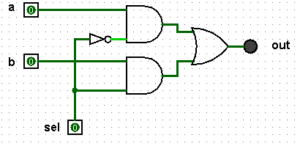
Мультиплексор

Slide 16
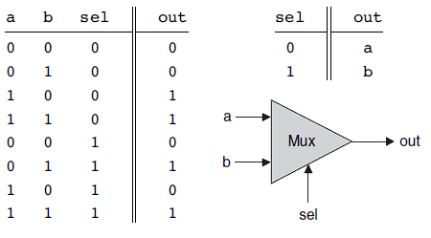
Мультиплексор

Slide 17
Демультиплексор
А вот эта штучка работает с точностью до наоборот. На «выбор адреса» даем адрес, на «вход данных» даем данные, на выходе с номером «адрес» имеем данные со входа.

Slide 18
Демультиплексор
Демультиплексор выполняет функцию обратную той которую выполняет мультиплексор: передает данные с единственного входа на один из нескольких выходов. Выбор нужного выхода осуществляется с помощью входов выбора.

Slide 19
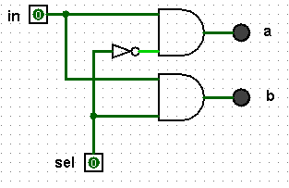
Демультиплексор

Slide 20
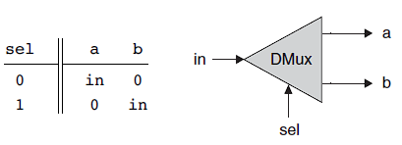
Демультиплексор

Slide 21
Счетчик
пусть друг запомнит число 0. Каждый раз, когда вы будете прикасаться к нему, он должен прибавить единицу к тому числу, которое помнит, сказать результат и запомнить его. Когда результат будет равен (допустим) 3, он должен выкрикнуть «Абракадабра!» и отвечать при следующем прикосновении, что сейчас он помнит число 0.

Slide 22
Счетчик
Вы прикасаетесь к другу. Друг говорит «Один».
Вы прикасаетесь к другу. Друг говорит «Два».
Вы прикасаетесь к другу. Друг говорит «Три». Друг выкрикивает «Абракадабра!».
Вы прикасаетесь к другу. Друг говорит «Ноль».

Slide 23
Счетчик
Ваш друг сейчас — это счетчик. Прикосновение к другу можно считать «тактирующим сигналом» или, попросту говоря, сигналом продолжения счета. Крик «Абракадабра» показывает, что запомненное значение в счетчике — максимальное, и что при следующем тактирующем сигнале счетчик будет установлен в ноль.

Slide 24
Счетчик

Slide 25
Память

Slide 26
Триггер
Пусть теперь друг запомнит число ноль. Когда вы касаетесь его левой руки, он должен запоминать число ноль, а когда правой — число один. При вопросе «Какое число ты помнишь?» друг должен всегда отвечать то число, которое запоминал — ноль или один.

Slide 27
Триггер

Slide 28
Триггер
Простейшей запоминающей ячейкой является RS-триггер («триггер» значит «переключатель»). RS-триггер может хранить в себе один бит данных («ноль»/«один»), и имеет два входа. Вход Set/Установка (совсем как левая рука вашего друга) записывает в триггер «один», а вход Reset/Сброс (соответственно, правая рука) — «ноль».

Slide 29
Регистр
Немного сложнее устроен регистр. Ваш друг превращается в регистр тогда, когда вы просите его что-нибудь запомнить, а потом говорите «Эй, напомни мне, что я говорил тебе запомнить?», и друг правильно отвечает.

Slide 30
Регистр
Регистр обычно может хранить в себе чуть больше, чем один бит. У него обязательно есть вход данных, выход данных и вход разрешения записи. С выхода данных вы в любой момент можете прочитать то, что в этом регистре записано. На вход данных вы можете подавать те данные, которые хотите в этот регистр записать. Можете подавать данные до тех пор, пока не надоест. В регистр все равно ничего не запишется до тех пор, пока на вход разрешения записи не подать один, то есть «логическую единицу».

Slide 31
Регистр

Slide 32
Сдвиговый регистр
Вы когда-нибудь стояли в очередях? Наверняка стояли. Значит, вы представляете, каково быть данными в сдвиговом регистре.
Люди приходят и становятся в конец очереди. Первый человек в очереди заходит в кабинет к большой шишке. Тот, кто был вторым в очереди, становится первым, а тот, кто был третьим — теперь второй, и так далее.

Slide 33
Сдвиговый регистр
Итак, у сдвигового регистра есть вход данных (через него данные попадают в «очередь») и выход данных (из которого можно прочитать самую первую запись в «очереди»). Еще у сдвигового регистра есть вход «сдвинуть регистр». Как только на этот вход приходит «логическая единица», вся очередь сдвигается.

Slide 34
Сдвиговый регистр
Есть одно важное различие между очередью и сдвиговым регистром. Если сдвиговый регистр расчитан на четыре записи (например, на четыре байта), то первая в очереди запись дойдет до выхода из регистра только после четырех сигналов на вход «сдвинуть регистр».

Slide 35
Сдвиговый регистр

Slide 36
Оперативная память
Если много-много триггеров объединить в регистры, а много-много регистров объединить в одной микросхеме, то получится микросхема оперативной памяти. У микросхемы памяти обычно есть вход адреса, двунаправленный вход данных (то есть в этот вход можно записывать, и с него же можно считывать) и вход разрешения записи. На вход адреса подаем какое-нибудь число, и это число выберет определенную ячейку памяти.

Slide 37
Оперативная память
После этого на входе/выходе данных мы можем прочитать то, что записано в эту самую ячейку.
Теперь мы одновременно подадим на вход/выход данных то, что хотим в эту ячейку записать, а на вход разрешения записи — «логическую единицу». Что тогда получится?

Slide 38
Проессор

Slide 39
Алгоритм работы
Для описания алгоритма работы процессора достаточно знать следующее:
1. При включении процессора в регистрах PC, A и B записаны 0
2. Считываем ячейку памяти с адресом PC и сохраняем прочитанное в регистр A
3. Увеличиваем PC
4. Считываем ячейку памяти с адресом PC и сохраняем прочитанное в регистр B

Slide 40
Алгоритм работы
5. Увеличиваем PC
6. Записываем в ячейку с адресом, записанным в регистре B, содержимое бита с адресом А.
7. Считываем ячейку памяти с адресом PC и сохраняем прочитанное в регистр B
8. Записываем в регистр PC содержимое регистра B
9. Переходим к пункту 2

Slide 41
